Slide 1
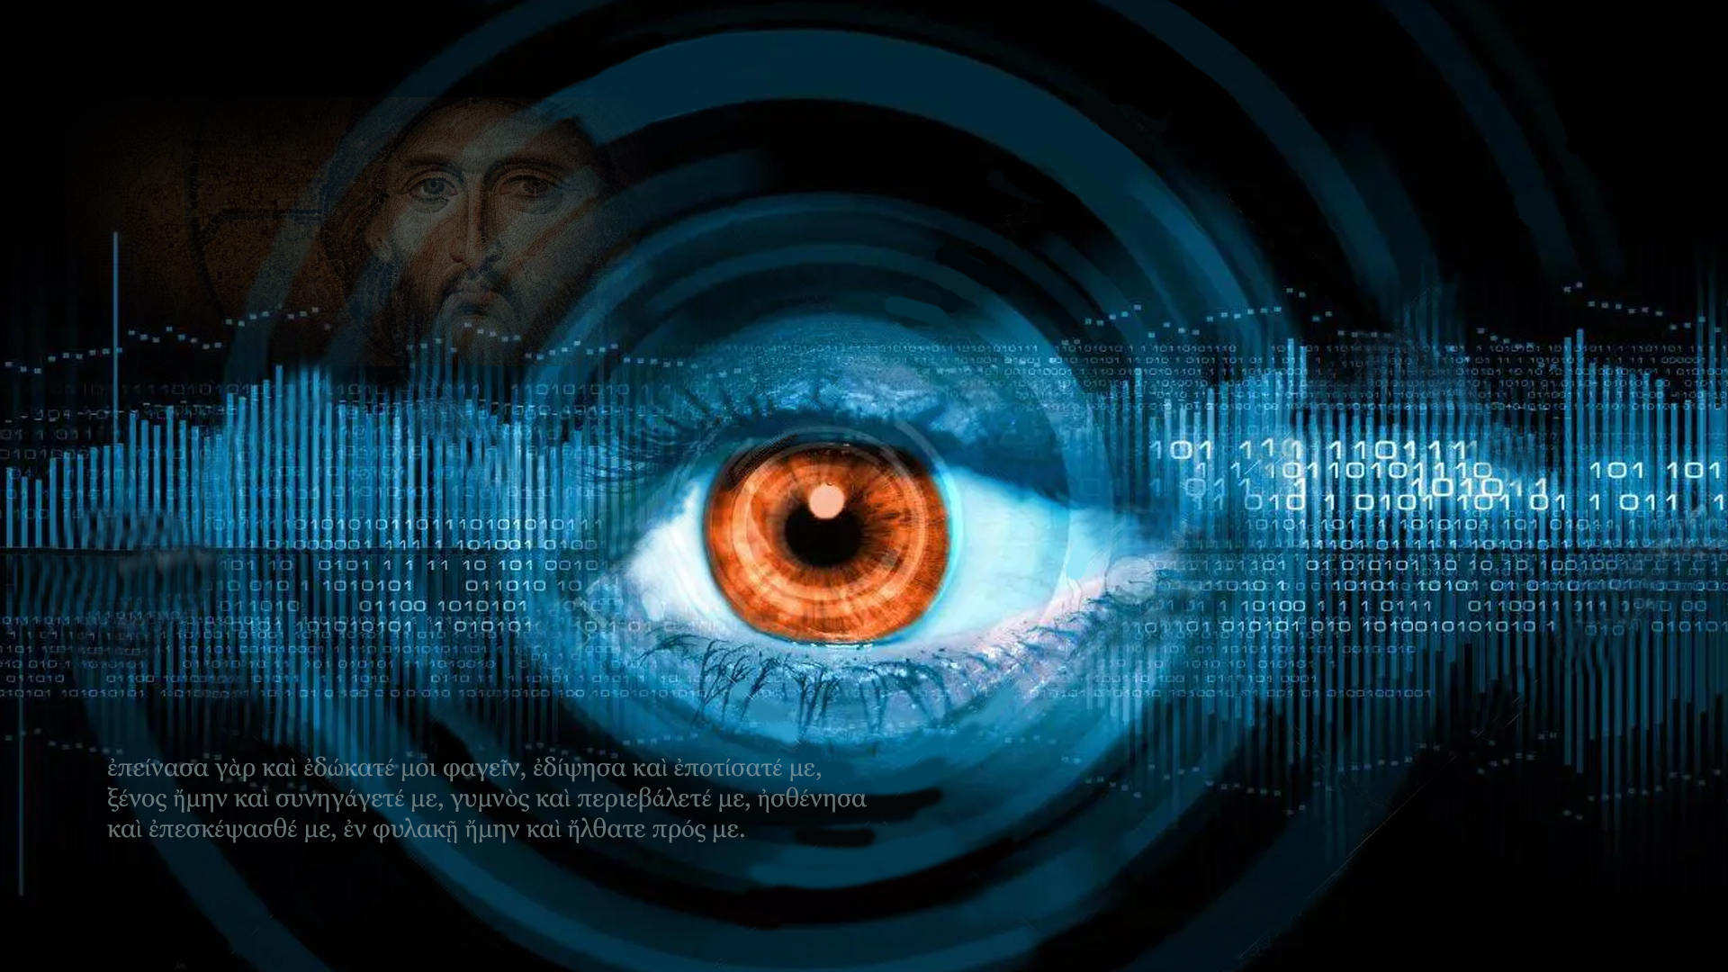
EL VER
Marzo Artime, Ph.D.

Slide 2

Repaso del Aspecto Hermenéutico
Límites de la Percepción
Aproximación
Proceso Continuo
Proceso Participativo
Prejuicios en el VER
Notes:
Questions are biased.

Slide 5
Notes:
Checker Shadow Illusion created by Edward H. Adelson in 1995.

Slide 7
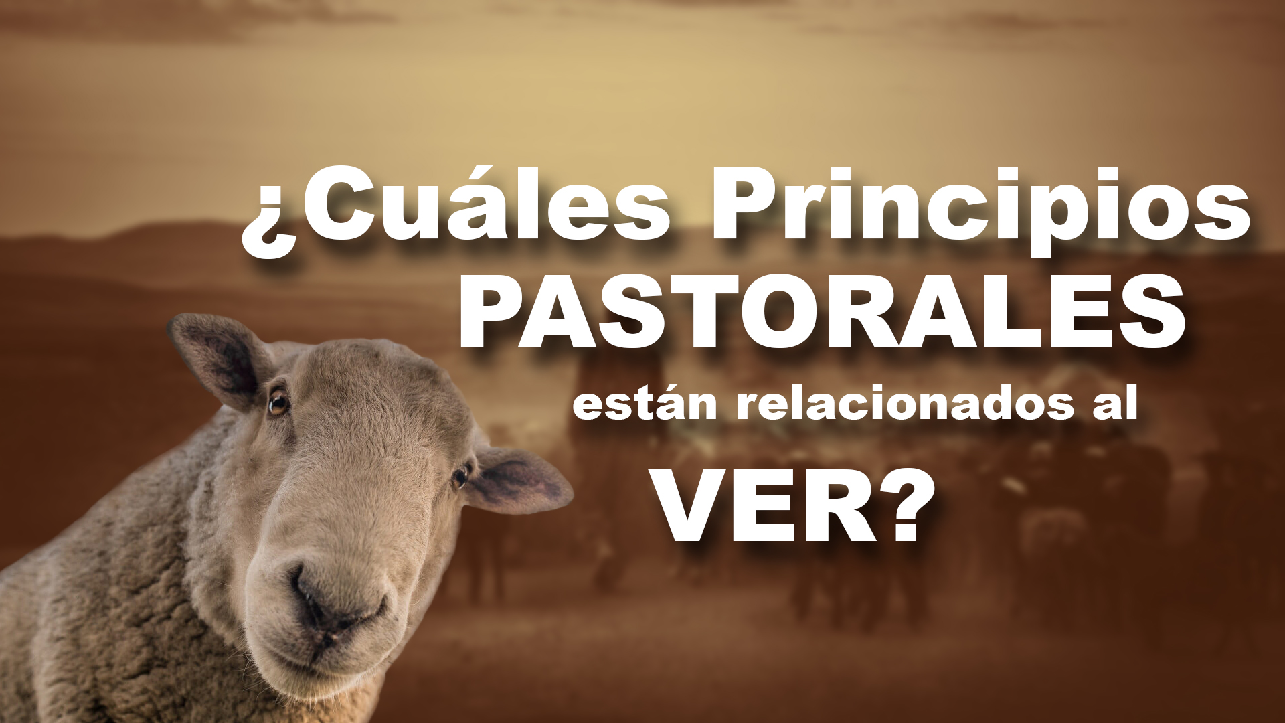

Slide 8
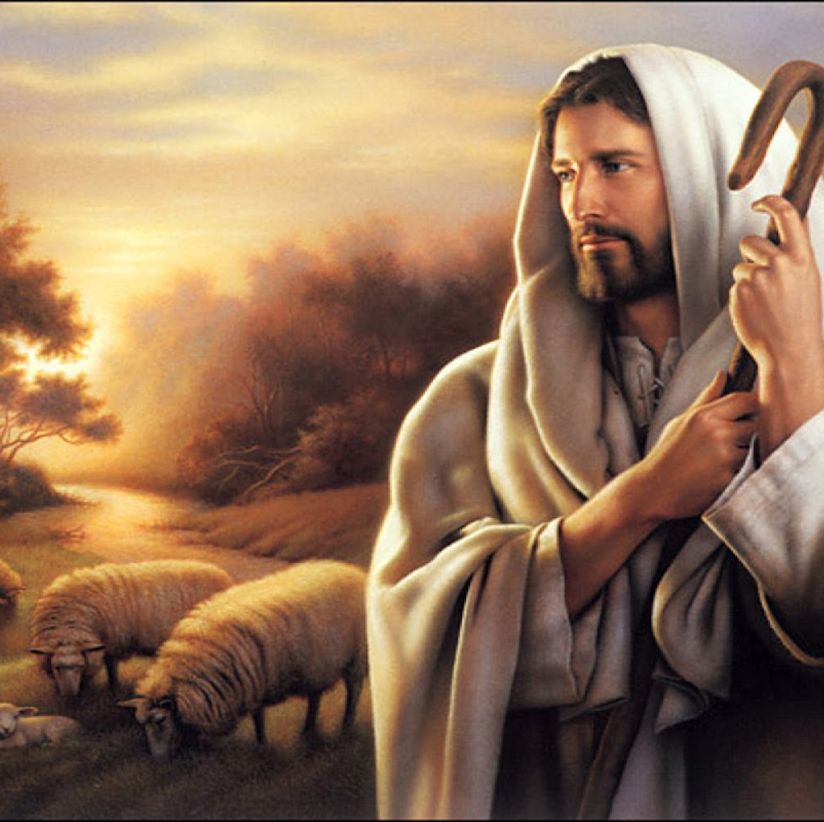
Principios Pastorales
Dios Se Hace Un Ser Humano
Partimos de las Personas y su Realidad

Slide 9

Entender la Realidad
Obtener Información
Analizar
Descubrir las Necesidades
Priorizar

Slide 10
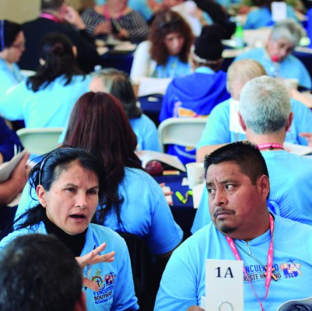
Métodos de Investigación Pastoral
Cualitativos
Cuantitativos
Mixtos

Slide 11
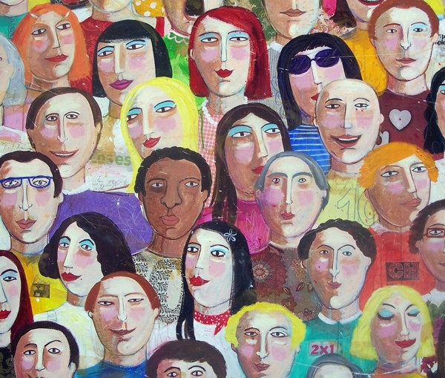
Etnografía
Observación Participante
Inmersión
Toma Tiempo
Descripción Densa (Geertz)

Slide 12

Instrumentos de Investigación Pastoral
Entrevista Cerrada (Encuestas, Cuestionarios)
Entrevista Abierta (Cualitativa en Profundidad)
Entrevista Semiestructurada (Guion Temático)
Grupos de Discusión
Notes:
Cuestionarios – se puede cuantificar estadísticamente – nos permiten medir. Entrevista Abierta – máxima interacción y libertad. Más información pero más dificultad de análisis.

